Slide 1
AEC-128 Curve Feature Engineering for CT-based Body Composition Prediction
Step 0 ~ Step 4 Research Progress Review
2026. 08. 04
JangHoon Chun
Department of Medical Device Engineering & Management, Gangnam Severance Hospital, Yonsei University College of Medicine

Slide 2
REFERENCE PAPERS
AEC-128 신호 정의 & 연구 설계 핵심 근거
AEC-128은 CT 관전류(mA) 변조곡선이며, raw 값·PAA 구간압축·clinic4 baseline·곡선 형태 feature가 이 연구 설계의 문헌적 근거다 (회귀·검증 방법론 상세는 Appendix — 방법론 요소 × 코드 파일 매핑 참고)
Reference | Key Point
Kalra 2004 | z축 AEC/TCM 원리 및 임상 검증 (Radiology)
Ramsay & Silverman 2005 (FDA) | 곡선을 point-wise 아닌 functional 단위로 다루는 통계 프레임워크
Keogh, Chakrabarti, Pazzani, Mehrotra 2001 | PAA(구간평균) 원 논문 — Step1~3 구간압축의 이론적 근거
Cao et al. 2022 (Front Nutr) | clinic4만으로 L3 SMI·VFA 예측(adj R² 0.58~0.60) — baseline 설계 선례
Barandas et al. 2020 (TSFEL) | SD·Skewness 등 곡선형태 모멘트의 표준 시계열 feature
AEC-128 Body Composition Study
1
Notes:
AEC-128 신호 자체의 정체와 전처리 방식에 대한 문헌 근거입니다. AEC-128은 CT 스캐너의 Automatic Exposure Control이 z축을 따라 조절한 관전류(mA) 변조 곡선이며, DICOM 메타데이터로 확인된 사실입니다. Li 2017은 raw mA 곡선 형태가 실제 선량분포와 다름을 보여 raw 단독 사용의 한계를 시사하고, Bostani 2015는 patient-wise(위치별) 정규화가 middle-slice·global보다 통계적으로 우수함을 실증했습니다. Keogh 2001의 PAA는 곡선을 N개 구간으로 나눠 평균으로 압축하는 표준 차원축소 기법으로 Step1~3의 공통 이론적 근거입니다. 상세 목록은 docs/aec_preprocessing_related_research.md 참고.

Slide 3
EXECUTIVE SUMMARY
연구 핵심 결론
AEC-128 추가는 VAT·Total Fat만 조건부 개선, 근육계열(NAMA·TAMA)은 4개 실험 전부 유의 악화
R² 0.711
ΔR² +0.090
ΔR² -0.193
n.s.
TAMA (최고 baseline)
VAT (최대 개선)
NAMA (최대 악화)
IMATA · SAT
clinic4만으로 external 최고 성능
Step2 top-k, 8구간 전체 사용 시
Step1 극단압축(N=1, 전체평균)
4개 중 3개 n.s., 앞/뒤50%분할만 유의 악화
근육계열(NAMA·TAMA)은 압축·선택 방식과 무관하게 항상 악화 — clinic4 baseline이 이미 최선
AEC-128 Body Composition Study
2
Notes:
전체 연구의 핵심 결론입니다. Clinic4 baseline은 TAMA에서 external R²=0.711로 가장 높습니다. AEC-128을 추가하는 4개 실험(Step1 구간평균, Step2 top-k, Step2 앞뒤50%, Step3 형태feature) 모두 paired bootstrap으로 확증검정했고, VAT가 Step2 top-k(8구간 전체)에서 ΔR²=+0.090으로 가장 크게 개선됩니다. 반대로 NAMA는 Step1의 극단압축(N=1, 곡선 전체를 숫자 1개로) 조건에서 ΔR²=-0.193으로 가장 크게 악화됩니다. IMATA·SAT는 4개 실험 전부에서 유의한 효과가 확인되지 않습니다.

Slide 4
RESEARCH OVERVIEW · 1 / 2
연구 설계 & 검증 프로토콜
Internal(강남, n=1,090)에서 config를 확정하고 External(신촌, n=926)에는 동결 적용해 단 1회만 검증한다
1
2
3
4
Clinic4 + AEC
(Internal, n=1,090)
5-fold OOF CV
feature별 최적 config 확정
External 동결 적용
(신촌, n=926, 재학습 없음)
Paired Bootstrap
(5,000회) ΔR² 95% CI
→
→
→
AEC-128 Body Composition Study
3
Notes:
연구 설계와 검증 프로토콜입니다. Internal(강남, n=1090)에서는 5-fold cross-validation으로 out-of-fold R²를 산출하고, External(신촌, n=926)에는 학습을 마친 모델을 재학습 없이 그대로(frozen) 적용합니다(TRIPOD geographic external validation). 여러 config를 external과 비교해 제일 좋은 것을 고르면 external을 튜닝에 쓰는 것이라 원칙 위반이므로, internal 성능만으로 feature별 최적 config를 먼저 1개 확정한 뒤 그 config 하나만 external에서 단 한 번 paired bootstrap(5,000회)으로 검증합니다. Predictor는 clinic4(Step0)+AEC-128 파생 feature(Step1~3), outcome은 CT 체성분 7종(IMATA·NAMA·LAMA·TAMA·VAT·SAT·Total Fat)입니다. 원칙은 docs/internal_external_validation_protocol.md에 문서화되어 있습니다.

Slide 5
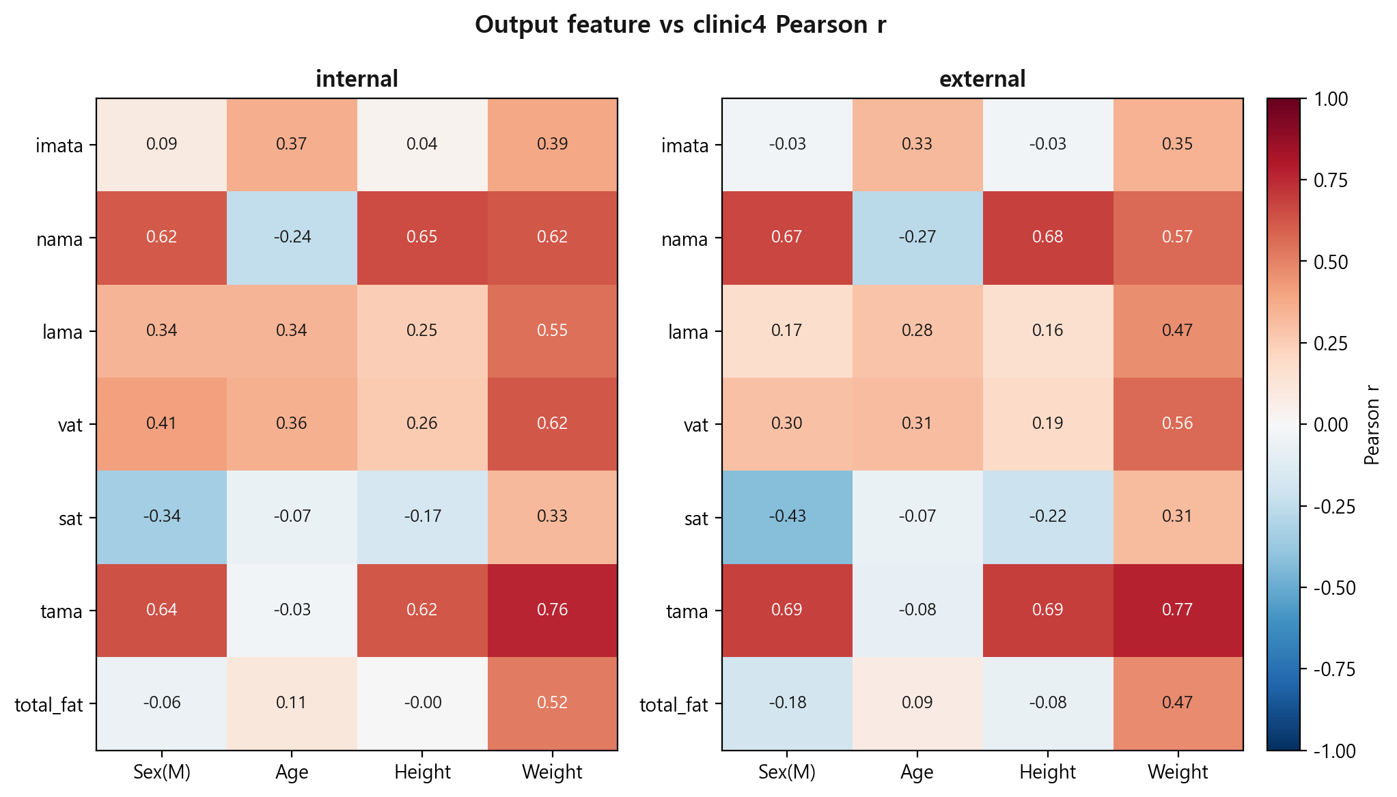
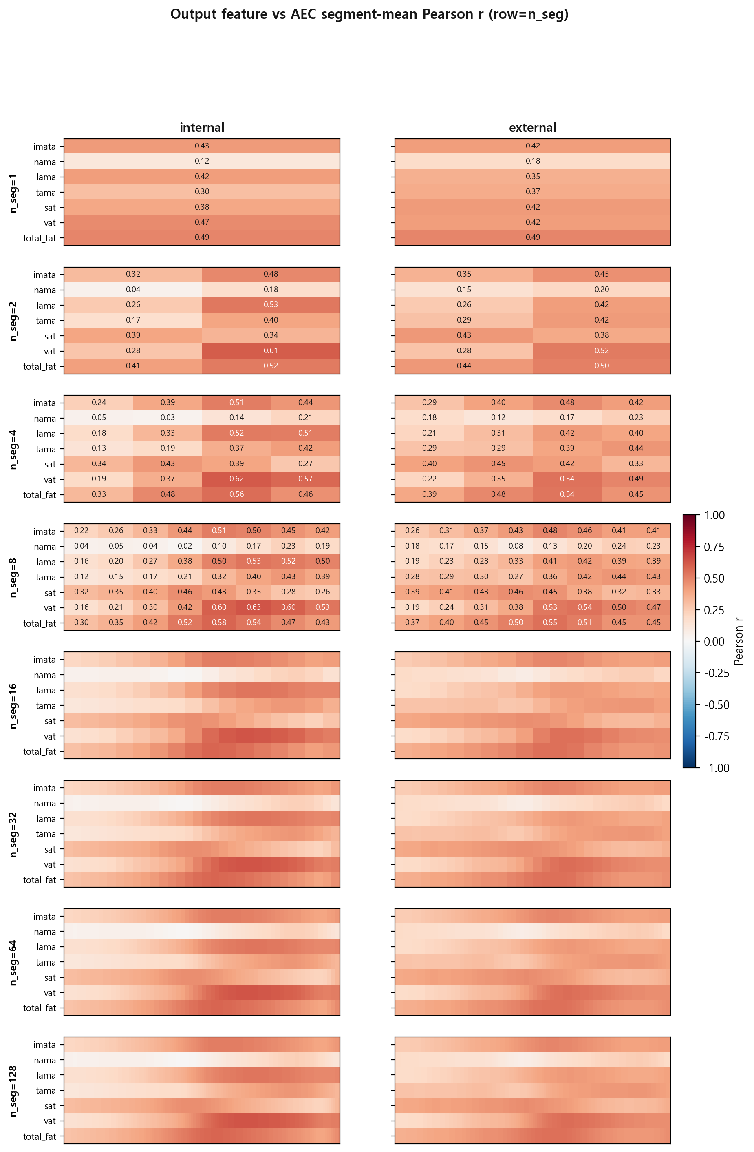
RESEARCH OVERVIEW · 2 / 2
Predictor–Outcome 상관 지형
Weight·Height는 근육계열과, AEC 후반부(50~75%)는 지방계열과 가장 강하게 연관된다(r 최대 0.6~0.77)
AEC-128 Body Composition Study
4
Notes:
Step0~3에 들어가기 전 predictor(clinic4·AEC)와 outcome(체성분 7종) 간 단순 상관관계입니다. Weight가 TAMA와 가장 강한 상관(r≈0.76~0.77)을 보이고 Height는 근육계열에서만 강합니다. AEC-128 구간평균은 근육계열에서는 전 구간 |r|<0.25로 약하고, 지방계열(특히 VAT)은 곡선 중후반부(50~75% 구간)에서 r=0.60~0.63까지 올라갑니다. 이 패턴이 Step1~3에서 근육계열은 항상 악화, 지방계열은 조건부 개선으로 갈리는 근거가 됩니다.

Slide 6
STEP 0 · CLINIC-ONLY BASELINE
Clinic4 Baseline
Clinic4 4변수만으로 TAMA는 R² 0.71까지 예측되지만, LAMA는 external에서 무너진다(R²=-0.035)
Method — LinearRegression, 5-fold OOF + bootstrap 95% CI, external 동결검증(재학습 없음)
Feature | Internal R² [95% CI] | External R² [95% CI] | External Pearson r
IMATA | 0.333 [0.284, 0.382] | 0.282 [0.212, 0.344] | 0.566
NAMA | 0.591 [0.535, 0.636] | 0.568 [0.511, 0.614] | 0.790
LAMA | 0.419 [0.373, 0.468] | -0.035 [-0.130, 0.045] | 0.558
TAMA | 0.646 [0.605, 0.683] | 0.711 [0.673, 0.743] | 0.848
VAT | 0.523 [0.483, 0.562] | 0.418 [0.359, 0.471] | 0.664
SAT | 0.528 [0.478, 0.573] | 0.565 [0.511, 0.613] | 0.759
Total Fat | 0.502 [0.452, 0.548] | 0.492 [0.428, 0.550] | 0.714
AEC-128 Body Composition Study
6
Notes:
Step0 baseline 결과입니다(outputs/step0/clinical_only_linear_regression_summary.csv). TAMA가 internal 0.646, external 0.711로 가장 높고 external에서 오히려 상승하는 유일한 feature입니다. LAMA만 external R²가 음수(-0.035)로 붕괴하는데, 원인은 강남(평균 4192)과 신촌(평균 5521) 코호트 간 평균차(+31.7%)로 인한 동결모델의 상수편향(bias=-1206, bias²가 external MSE의 32%)입니다. 전 feature에서 잔차 정규성 위배(Shapiro p<0.05)와 이분산성이 확인됩니다.

Slide 7
STEP 1 · AEC 구간평균(PAA)
구간평균 추가
구간평균 추가로 external까지 검증되는 feature는 VAT(mean16) 하나뿐, ΔR²=+0.062
Method — AEC를 N=1~128 구간평균으로 압축해 추가, internal-best 확정 후 external paired bootstrap 단일검증
Feature | Internal 최적 N | Internal R²(base→+AEC) | External R²(base→+AEC) | ΔR² external [95% CI] | 판정
VAT | mean16 | 0.523 → 0.623 | 0.418 → 0.480 | +0.062 [0.024, 0.101] | 유의(개선)
LAMA | mean16 | 0.419 → 0.473 | -0.035 → 0.002 | +0.037 [0.002, 0.075] | 유의(개선)*
NAMA | mean2 | 0.591 → 0.612 | 0.568 → 0.390 | -0.178 [-0.211, -0.149] | 유의(악화)
TAMA | mean4 | 0.646 → 0.652 | 0.711 → 0.680 | -0.031 [-0.043, -0.020] | 유의(악화)
IMATA | mean8 | 0.333 → 0.390 | 0.283 → 0.291 | +0.009 [-0.027, 0.045] | n.s.
SAT | mean32 | 0.528 → 0.582 | 0.565 → 0.560 | -0.005 [-0.031, 0.021] | n.s.
Total Fat | mean32 | 0.502 → 0.590 | 0.492 → 0.506 | +0.014 [-0.021, 0.050] | n.s.
AEC-128 Body Composition Study
7
Notes:
Step1 결과입니다(docs/clinic4_aec_mean_segment_analysis.md). 7개 feature 중 VAT만 진짜로 검증을 통과합니다 — internal 최적 모델(mean16)이 external에서도 유의하게 상회(+0.062). LAMA도 통계적으로는 유의하지만 clinic4 baseline external R²가 -0.035로 무신호라 액면 그대로 해석하면 안 됩니다. NAMA·TAMA는 internal에서는 소폭 개선되어 보였지만 external에서 각각 -0.178, -0.031로 하락하는 전형적 과적합 패턴입니다. IMATA·SAT·Total Fat은 n.s.입니다. 참고로 극단압축(N=1)만 고정하면 7개 feature 전부 external이 유의하게 악화됩니다.

Slide 8
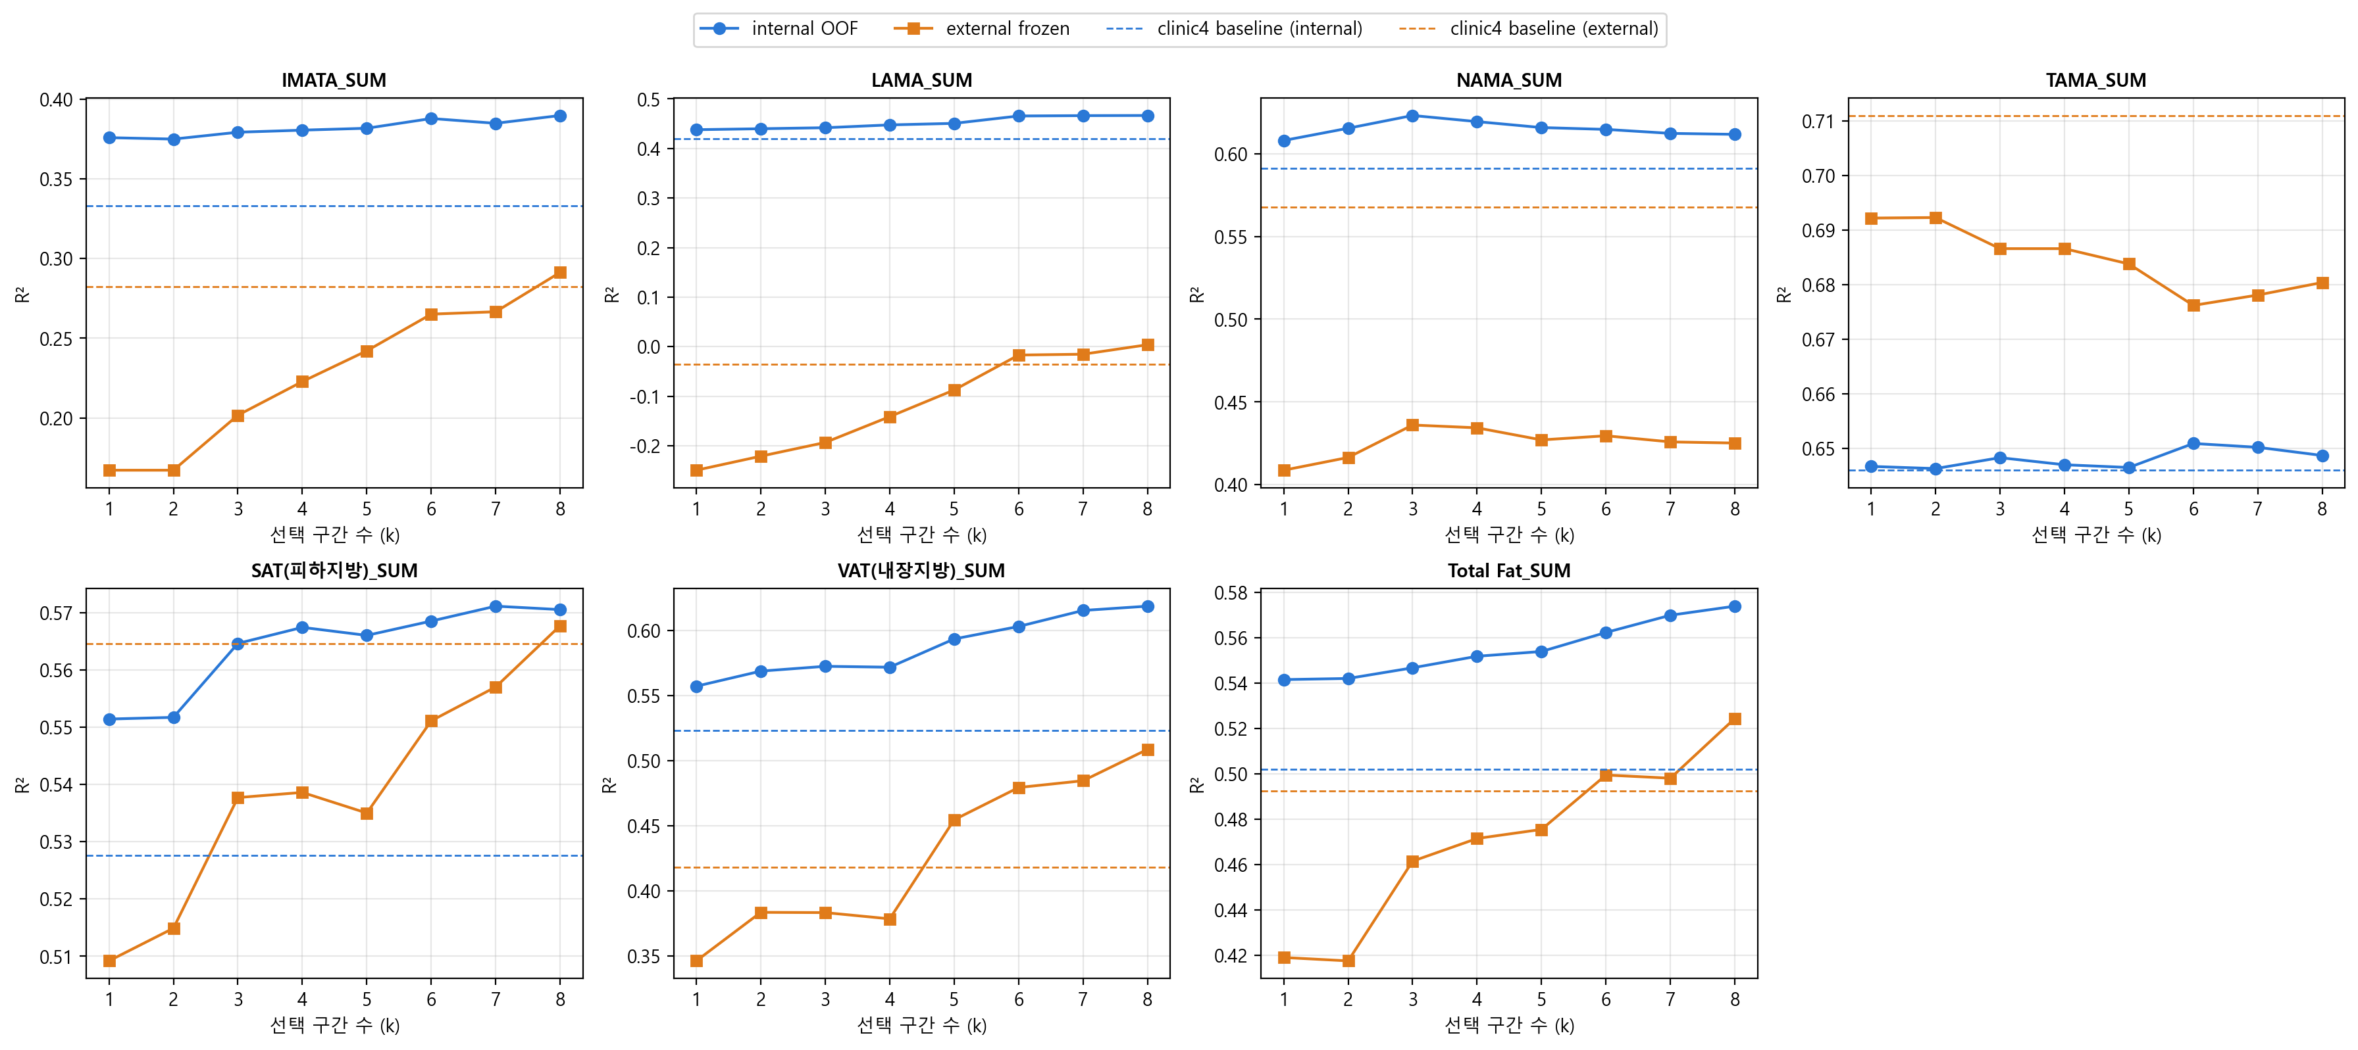
STEP 2 · 구간 선택 (TOP-K)
Top-k 구간 선택
지방계열은 8구간을 전부 써야만 개선된다 — 일부만 고르면 오히려 손해
Method — 8구간 SelectKBest(f_regression), CV fold 내부에서만 재선택(leakage 방지)
Feature | Internal 최적 k | External R²(신모델) | ΔR² external [95% CI] | 판정
VAT | top8(전체) | 0.509 | +0.090 [0.058, 0.125] | 유의(개선)
Total Fat | top8(전체) | 0.524 | +0.032 [0.004, 0.062] | 유의(개선)
LAMA | top8(전체) | 0.004 | +0.039 [0.004, 0.076] | 유의(개선)*
IMATA | top8(전체) | 0.291 | +0.009 [-0.026, 0.046] | n.s.
SAT | top7 | 0.557 | -0.008 [-0.029, 0.014] | n.s.
NAMA | top3 | 0.436 | -0.132 [-0.158, -0.109] | 유의(악화)
TAMA | top6 | 0.676 | -0.035 [-0.046, -0.025] | 유의(악화)
AEC-128 Body Composition Study
8
Notes:
Step2 top-k 결과입니다(docs/step1_2_3_rigorous_significance_analysis.md). 지방계열(VAT·Total Fat)은 k=8(8구간 전부 사용) 조건에서만 external이 유의하게 개선됩니다(VAT +0.090). 일부 구간만 골라 쓰면(k<8) 정보가 부족해 오히려 손해입니다. 근육계열(NAMA·TAMA)은 k와 무관하게 항상 baseline보다 나쁩니다. IMATA·SAT는 어떤 k에서도 n.s.입니다. LAMA의 '유의'는 baseline이 무신호라 실질적 의미는 낮습니다.

Slide 9
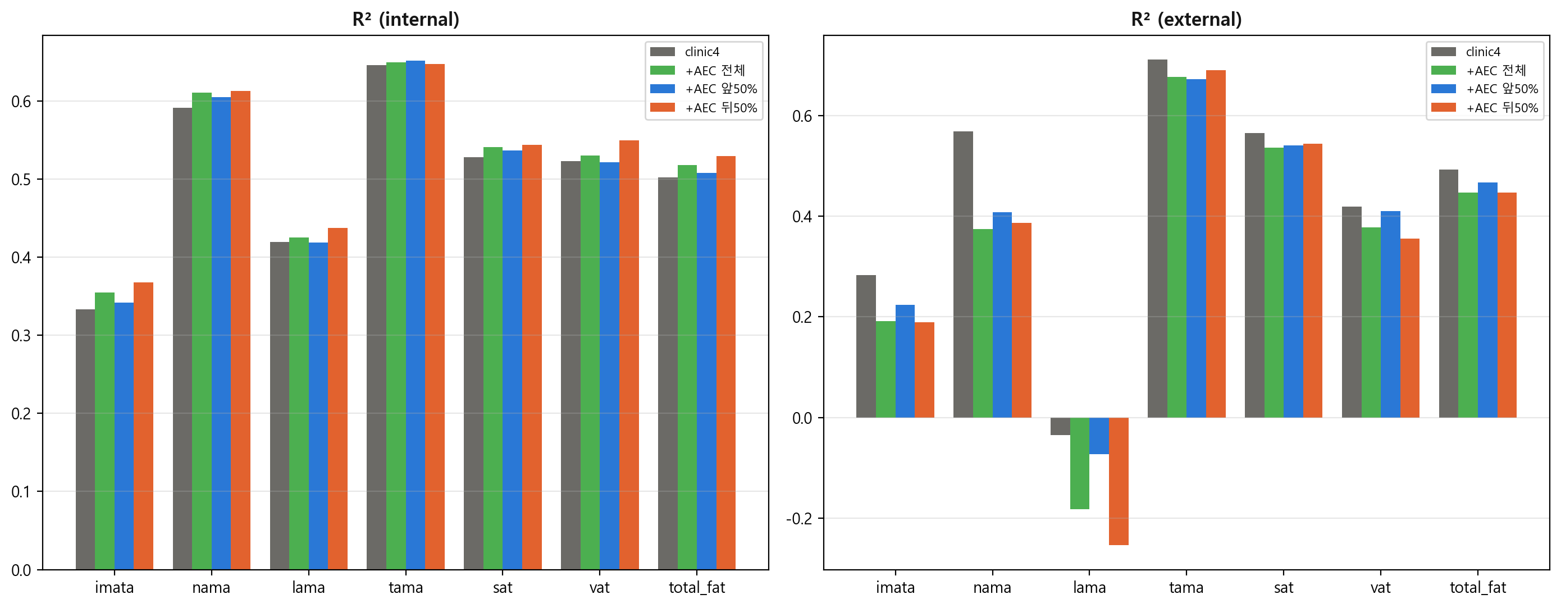
STEP 2 · 구간 선택 (2/2)
앞/뒤 50% 분할
곡선을 반으로 쪼개 한쪽만 쓰면 7개 feature 전부 external에서 악화된다 — 지방계열도 예외 없음
Method — AEC 전반부·후반부 단독 평균만 predictor로 사용(front50 / back50)
Feature | Internal 최적 절반 | External R²(신모델) | ΔR² external [95% CI] | 판정
IMATA | back50 | 0.189 | -0.093 [-0.126, -0.063] | 유의(악화)
NAMA | back50 | 0.387 | -0.181 [-0.213, -0.152] | 유의(악화)
LAMA | back50 | -0.254 | -0.218 [-0.252, -0.189] | 유의(악화)
TAMA | front50 | 0.672 | -0.039 [-0.052, -0.029] | 유의(악화)
SAT | back50 | 0.544 | -0.021 [-0.038, -0.004] | 유의(악화)
VAT | back50 | 0.356 | -0.063 [-0.091, -0.034] | 유의(악화)
Total Fat | back50 | 0.446 | -0.046 [-0.071, -0.021] | 유의(악화)
AEC-128 Body Composition Study
9
Notes:
Step2 앞/뒤 50% 결과입니다. 7개 feature 전부 external에서 통계적으로 유의하게 악화됩니다 — 지방계열도 예외가 없습니다. top-k(전체 구간 활용 시에만 개선)와 대조적으로, 곡선을 반으로 쪼개 한쪽 절반만 단독으로 쓰는 방식은 정보 손실이 너무 커서 항상 해롭습니다. Step1의 mean2(앞/뒤를 별도 feature 2개로 '결합')만 VAT external을 개선시켰다는 점과 대비하면, 절반을 버리는 게 아니라 결합해야 이득이 나는 구조입니다.

Slide 10
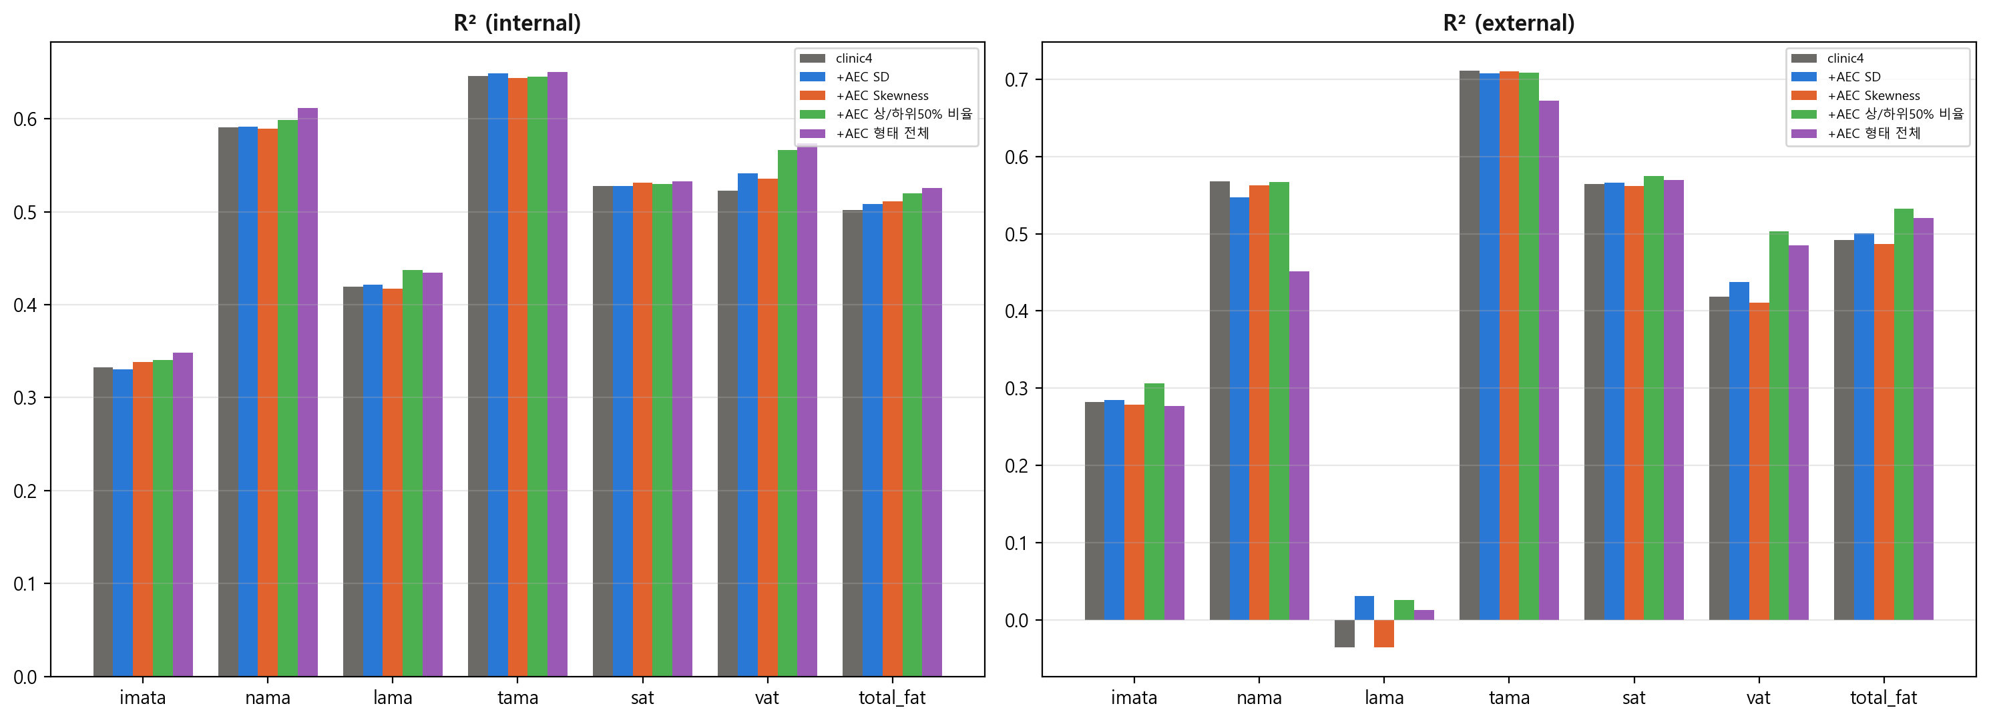
STEP 3 · 곡선 형태(SHAPE) FEATURE
형태 Feature 추가
SD·Skewness·상하위비율을 결합(shape_all)하면 VAT·Total Fat만 유의하게 개선된다
Method — 곡선 표준편차·왜도·상하위50%비율(uplow_ratio)을 clinic4에 추가
Feature | Internal 최적 config | External R²(신모델) | ΔR² external [95% CI] | 판정
VAT | shape_all | 0.485 | +0.067 [0.040, 0.098] | 유의(개선)
Total Fat | shape_all | 0.520 | +0.028 [0.008, 0.049] | 유의(개선)
LAMA | uplow_ratio | 0.026 | +0.062 [0.039, 0.086] | 유의(개선)*
SAT | shape_all | 0.569 | +0.005 [-0.005, 0.014] | n.s.
IMATA | shape_all | 0.277 | -0.006 [-0.026, 0.015] | n.s.
NAMA | shape_all | 0.451 | -0.117 [-0.141, -0.094] | 유의(악화)
TAMA | shape_all | 0.672 | -0.039 [-0.050, -0.029] | 유의(악화)
AEC-128 Body Composition Study
10
Notes:
Step3 형태feature 결과입니다. VAT·Total Fat은 shape_all(SD+Skewness+Upper/Lower Ratio 결합)에서만 유의하게 개선됩니다 — Step2 top-k(전체 구간 결합)와 동일한 패턴입니다. NAMA·TAMA는 형태feature로도 구제되지 않고 여전히 유의 악화입니다. IMATA·SAT는 n.s.입니다. LAMA는 uplow_ratio에서 통계적으로 유의하지만 baseline이 무신호라 실질적 의미는 제한적입니다.

Slide 11
STEP 4 · CUTOFF 기반 이진분류
AEC 8구간평균 추가 — 이진분류 성능
VAT·SAT·TotalFat·IMATA·LAMA 5종은 external까지 유의하게 개선(DeLong p<0.05), TAMA는 external에서 오히려 유의 악화, NAMA는 무변화
Method — 성별 mean±1SD cutoff(LAMA는 지방침윤 성분이라 지방계열과 같은 high 방향 적용), AEC 128슬라이스를 8구간평균으로 압축해 추가, Youden threshold internal 고정 → external 적용, paired DeLong test
Feature | AUC clinic4 (Int) | AUC +AEC (Int) | DeLong p (Int) | AUC clinic4 (Ext) | AUC +AEC (Ext) | DeLong p (Ext) | 결론
TAMA | 0.870 | 0.866 | 0.512 | 0.878 | 0.855 | 0.002 | AEC 악화 (ext)
NAMA | 0.838 | 0.838 | 0.929 | 0.768 | 0.762 | 0.310 | 무변화
LAMA | 0.816 | 0.835 | 0.102 | 0.784 | 0.812 | <0.001 | AEC 개선 (ext)
IMATA | 0.823 | 0.840 | 0.071 | 0.831 | 0.859 | 0.003 | AEC 개선 (ext)
SAT | 0.841 | 0.860 | 0.041 | 0.873 | 0.897 | 0.003 | AEC 개선 (양쪽)
VAT | 0.847 | 0.892 | <0.001 | 0.813 | 0.869 | <0.001 | AEC 개선 (양쪽, 최대)
Total Fat | 0.852 | 0.873 | 0.029 | 0.867 | 0.897 | 0.001 | AEC 개선 (양쪽)
AEC-128 Body Composition Study
11

Slide 12
CROSS-STEP COMPARISON · 1 / 2
Step1~3 External ΔR² 종합 비교
VAT·Total Fat은 정보를 압축하지 않은 표현에서만 개선되고, 근육계열은 방식과 무관하게 항상 악화된다
Feature | Step1 (구간평균) | Step2 (top-k) | Step2 (앞/뒤50%) | Step3 (형태feature) | 종합 판정
VAT | +0.062(개선) | +0.090(개선) | -0.063(악화) | +0.067(개선) | 정보보존 표현에서만 개선
Total Fat | +0.014(n.s.) | +0.032(개선) | -0.046(악화) | +0.028(개선) | 정보보존 표현에서만 개선
LAMA | +0.037(개선*) | +0.039(개선*) | -0.218(악화) | +0.062(개선*) | baseline 무신호, 해석 주의
IMATA | +0.009(n.s.) | +0.009(n.s.) | -0.093(악화) | -0.006(n.s.) | 대체로 무관
SAT | -0.005(n.s.) | -0.008(n.s.) | -0.021(악화) | +0.005(n.s.) | 대체로 무관
NAMA | -0.178(악화) | -0.132(악화) | -0.181(악화) | -0.117(악화) | 항상 악화
TAMA | -0.031(악화) | -0.035(악화) | -0.039(악화) | -0.039(악화) | 항상 악화
AEC-128 Body Composition Study
11
Notes:
Step1(구간평균)·Step2(top-k)·Step2(앞/뒤50%)·Step3(형태feature) 4개 실험의 external ΔR²(paired bootstrap 확증)를 feature 하나의 행에 모은 종합표입니다. VAT·Total Fat은 정보를 충분히 보존한 표현(mean16/32, top8, shape_all)에서만 개선이고, 정보를 과압축한 앞/뒤50%에서는 똑같이 악화입니다. NAMA·TAMA는 4개 실험 전부 악화로 예외가 없습니다. 이 표가 이번 발표의 핵심 결과 슬라이드입니다.

Slide 13
CROSS-STEP COMPARISON · 2 / 2
왜 이런 패턴이 나오는가
근육-AEC 상관은 원래 약하고(|r|<0.25), 지방-AEC 상관(r≈0.6)은 과압축하면 사라진다
구분 | AEC 상관 | 4개 실험 반응 패턴
근육계열 (NAMA·TAMA) | 전 구간 |r| < 0.25 | 압축·선택 방식 무관 — 항상 유의 악화
지방계열 (VAT·Total Fat) | 후반부(50~75%) r ≈ 0.60~0.63 | 정보보존 표현(top-k 전체, shape_all)에서만 유의 개선
IMATA·SAT | |r| ≥ 0.1이나 약함 | 모든 실험에서 유의한 효과 없음(n.s.)
AEC-128 Body Composition Study
12
Notes:
Slide12 종합표에서 관찰된 패턴을 상관관계 근거로 설명합니다. 근육계열이 항상 악화되는 것은 애초에 AEC와의 상관이 약하기 때문이고(NAMA 전 구간 |r|<0.25), 지방계열이 조건부로만 개선되는 것은 상관 자체는 강하지만(VAT 후반부 r≈0.6) 그 정보를 압축 없이 충분히 보존해야만 회귀 모델이 신호를 실제로 활용할 수 있기 때문입니다. IMATA·SAT는 상관은 존재해도 회귀 성능 개선으로 전이되지 않아, 기존의 "지방계열은 대체로 개선된다"는 서술은 재검토가 필요합니다.

Slide 14
CONCLUSION
결론 및 다음 단계
VAT·Total Fat은 조건부 채택, NAMA·TAMA는 AEC 추가 비권장, Step4 이진분류는 VAT·SAT·Total Fat·IMATA·LAMA 5종 개선·TAMA는 악화
판정 | 대상 Feature | 근거
채택(조건부) | VAT, Total Fat | 정보보존 표현(top-k 전체, shape_all)에서만 유의 개선
비권장 | NAMA, TAMA | 4개 실험 전부 유의 악화 — clinic4 baseline이 이미 최선
근거 불충분 | IMATA, SAT | 3/4 실험 n.s., 앞/뒤50%분할은 유의 악화 — 표본 확대 또는 FPCA 등 재검토 필요
확인(이진분류) | Step4: VAT·SAT·TotalFat·IMATA·LAMA / TAMA | AEC 8구간평균 추가 시 5종 external 유의 개선(DeLong p<0.05), TAMA는 유의 악화 (Slide12)
AEC-128 Body Composition Study
13
Notes:
전체 결과의 최종 결론입니다. AEC-128을 clinic4 회귀에 추가해 external까지 견고하게 이득을 보는 feature는 VAT와 Total Fat 두 개뿐이며, 그마저도 정보를 충분히 보존한 표현에서만 성립하는 조건부 결론입니다. NAMA·TAMA는 4개 실험 전부에서 예외 없이 악화되어 AEC 추가를 권장하지 않습니다. IMATA·SAT는 근거가 부족해 추가 여부를 결정할 수 없습니다. Step4(로지스틱 회귀 기반 이진분류)는 cutoff 산출 방법론이 아직 검증되지 않아 이번 발표 범위에서는 제외하고 appendix에만 미리보기로 제시합니다.

Slide 15
APPENDIX
15

Slide 16
APPENDIX · STEP4 CUTOFF 상세
Cutoff 값 & 이상군 비율 — 7개 feature 전체
이상군 비율은 internal 12.5~15.1%·external 10.8~37.5%로 feature별 편차가 큼 — LAMA·NAMA는 external 비율이 internal의 2~3배
Method — 성별(M/F) mean±1SD cutoff, direction: TAMA·NAMA=low(적을수록 이상), LAMA·IMATA·SAT·VAT·Total Fat=high(많을수록 이상); internal에서 고정한 절대값을 external에 그대로 적용(재계산 없음). Slide12 결과표 참고
Feature | Direction | Cutoff (M / F) | n_pos (Internal) | n_pos (External)
TAMA | low | 19,026.98 / 14,113.98 | 136 (12.5%) | 100 (10.8%)
NAMA | low | 13,837.32 / 9,607.86 | 150 (13.8%) | 282 (30.5%)
LAMA | high | 7,639.02 / 5,168.44 | 137 (12.6%) | 347 (37.5%)
IMATA | high | 1,902.54 / 1,683.31 | 151 (13.9%) | 188 (20.3%)
SAT | high | 23,421.47 / 29,798.28 | 148 (13.6%) | 145 (15.7%)
VAT | high | 17,286.71 / 10,924.34 | 165 (15.1%) | 199 (21.5%)
Total Fat | high | 39,696.86 / 39,812.01 | 157 (14.4%) | 169 (18.3%)
AEC-128 Body Composition Study
16
Notes:
code/step4_clinic_aec_logistic.py의 미리보기입니다. TAMA는 Low-SMI(TAMA/Height²) 정의가 문헌적으로 확립되어 있지만, 나머지 6개 feature는 확립된 국제 cutoff이 없어 WHO Asian BMI 정상체중군을 reference로 삼아 mean±2SD를 잠정 cutoff으로 썼습니다. LAMA_SUM은 근육 영역 내 저감쇠(지방침윤) 성분이라 지방계열과 같은 mean+2SD 방향을 적용했습니다(Slide17 참고). clinic4 vs clinic4+AEC 모델의 AUC 차이를 paired DeLong test로 비교한 결과 7개 feature 전부 external에서 유의하지 않습니다(p=0.122~0.940).

Slide 17
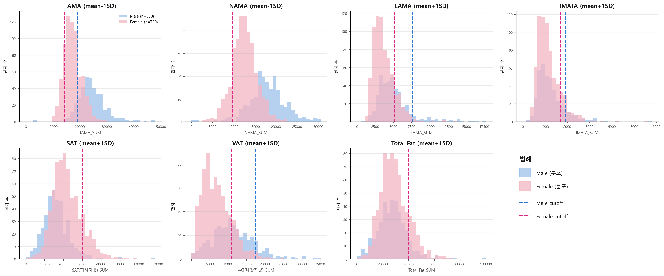
APPENDIX · STEP4 FEATURE 분포
7개 feature 성별 분포 vs Cutoff
TAMA·NAMA는 mean-1SD, 나머지 5종은 mean+1SD cutoff — 분포 형태·이상군 위치가 feature마다 다르다
Method — 성별(M/F) raw SUM 히스토그램에 internal 고정 cutoff(mean±1SD) 표시 (원본: data/gangnam.xlsx metadata, cutoff 수치는 Slide17 표 참고)
AEC-128 Body Composition Study
17

Slide 18
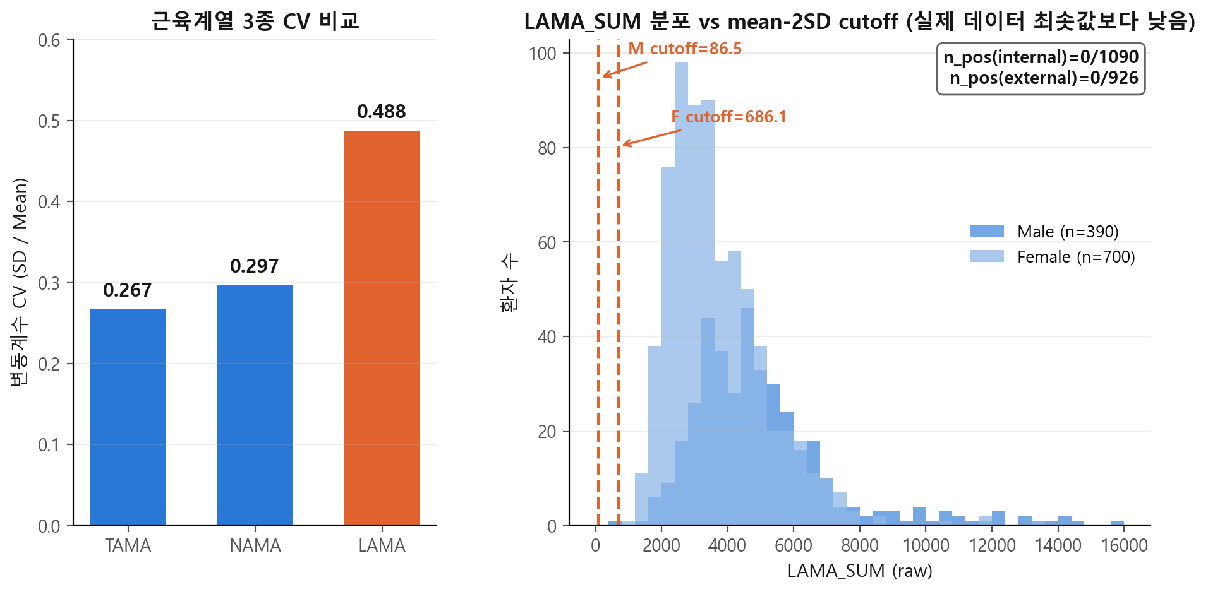
APPENDIX · STEP4 LAMA DIRECTION FIX
LAMA_SUM Cutoff 방향 수정 — 제외에서 정상 분류로
mean-2SD(근육형) 방향은 cutoff이 데이터 최솟값보다 낮아 양성 0명이었으나, mean+2SD(지방형) 방향으로 수정 후 internal AUC=0.796으로 정상 분류된다
Method — LAMA_SUM은 근육 영역 내 저감쇠(지방침윤) 성분이라 지방계열과 같은 high(mean+2SD) 방향 적용 (아래는 방향 전환의 근거가 된 CV·분포 비교, 원본: data/gangnam.xlsx metadata)
AEC-128 Body Composition Study
18
Notes:
LAMA_SUM(근육 내 저감쇠 성분, myosteatosis 지표)은 처음엔 다른 근육계열(TAMA·NAMA)과 같은 mean-2SD(낮으면 이상) 방향을 적용했는데, LAMA는 0 근처에 몰리고 오른쪽으로 긴 꼬리를 가진 지방형 분포라 mean-2SD가 음수에 가깝게 내려가 실제 데이터 최솟값보다도 낮아졌습니다. 그 결과 internal(0/1090)·external(0/926) 모두 '이상' 판정을 받는 환자가 0명이 되어 분류 자체가 불가능했습니다. LAMA는 해부학적으로는 근육 영역 안에 있지만(TAMA=NAMA+LAMA), 감쇠값이 낮다는 것 자체가 근육 속에 지방이 낀 것(지방침윤)을 의미하므로, '낮을수록 이상'이 아니라 '높을수록 이상'입니다. 방향을 지방계열과 같은 mean+2SD로 바꾸자 internal 49명, external 117명이 이상으로 분류되어 정상적으로 AUC=0.796(internal)/0.759(external)의 분류 성능이 나왔습니다(Slide16 표에 반영).

Slide 19
APPENDIX · SEX-STRATIFIED BASELINE
성별 개별 재분석 — Clinic4 Baseline의 성별 의존성
TAMA·NAMA의 높은 결합(combined) R²는 상당 부분 성별 차이 — 동일 성별 내에서는 예측력이 크게 낮아진다
Method — Internal(강남)에서 남/여를 분리해 clinic3(age/height/weight)만으로 재학습, external(신촌) 동결검증은 동일 프로토콜 반복 (outputs/step0/{male,female}/)
Feature | Combined R²(ext) | Male R²(ext) | Female R²(ext) | 해석
IMATA | 0.282 | 0.248 | 0.312 | 성별 무관 안정
NAMA | 0.568 | 0.309 | 0.018 | 여성 내 사실상 무신호
LAMA | -0.035 | 0.121 | -0.353 | 표본 작고 불안정
TAMA | 0.711 | 0.478 | 0.388 | 성별차 반영, 동성 내 급감
VAT | 0.418 | 0.406 | 0.335 | 성별 무관 안정
SAT | 0.565 | 0.455 | 0.491 | 성별 무관 안정
Total Fat | 0.492 | 0.474 | 0.473 | 성별 무관 안정
AEC-128 Body Composition Study
19
Notes:
Step0 clinic4 baseline을 전체(sex 포함)/남성만/여성만 3가지로 나눠 다시 돌린 결과입니다(outputs/step0/{male,female}/clinical_only_linear_regression_summary.csv, internal 강남 남390/여700명, external 신촌 남428/여498명). 전체(combined) 모델에는 성별(sex_M) 변수가 들어가 있어서, 남녀 간 근육량 차이 자체가 '설명력'으로 잡힙니다. 그래서 TAMA(허벅지 근육량) R²가 combined 0.711에서 남성만 0.478, 여성만 0.388로 크게 떨어지고, NAMA(정상감쇠 근육량)는 combined 0.568이 여성만 보면 0.018로 사실상 예측이 안 됩니다 — 이는 원래 높았던 R²의 상당 부분이 '나이/키/몸무게로 근육량을 맞춘 것'이 아니라 '성별을 맞춘 것'이었다는 뜻입니다. 반면 VAT·SAT·Total Fat·IMATA(지방 계열)는 남녀로 나눠도 R²가 크게 변하지 않아, 이 feature들은 성별과 무관하게 나이/키/몸무게로 안정적으로 예측됩니다. LAMA는 원래도 외부검증에서 불안정한 feature라 성별을 나누면 표본이 더 작아져(외부 남428/여498) 해석에 주의가 필요합니다.

Slide 20
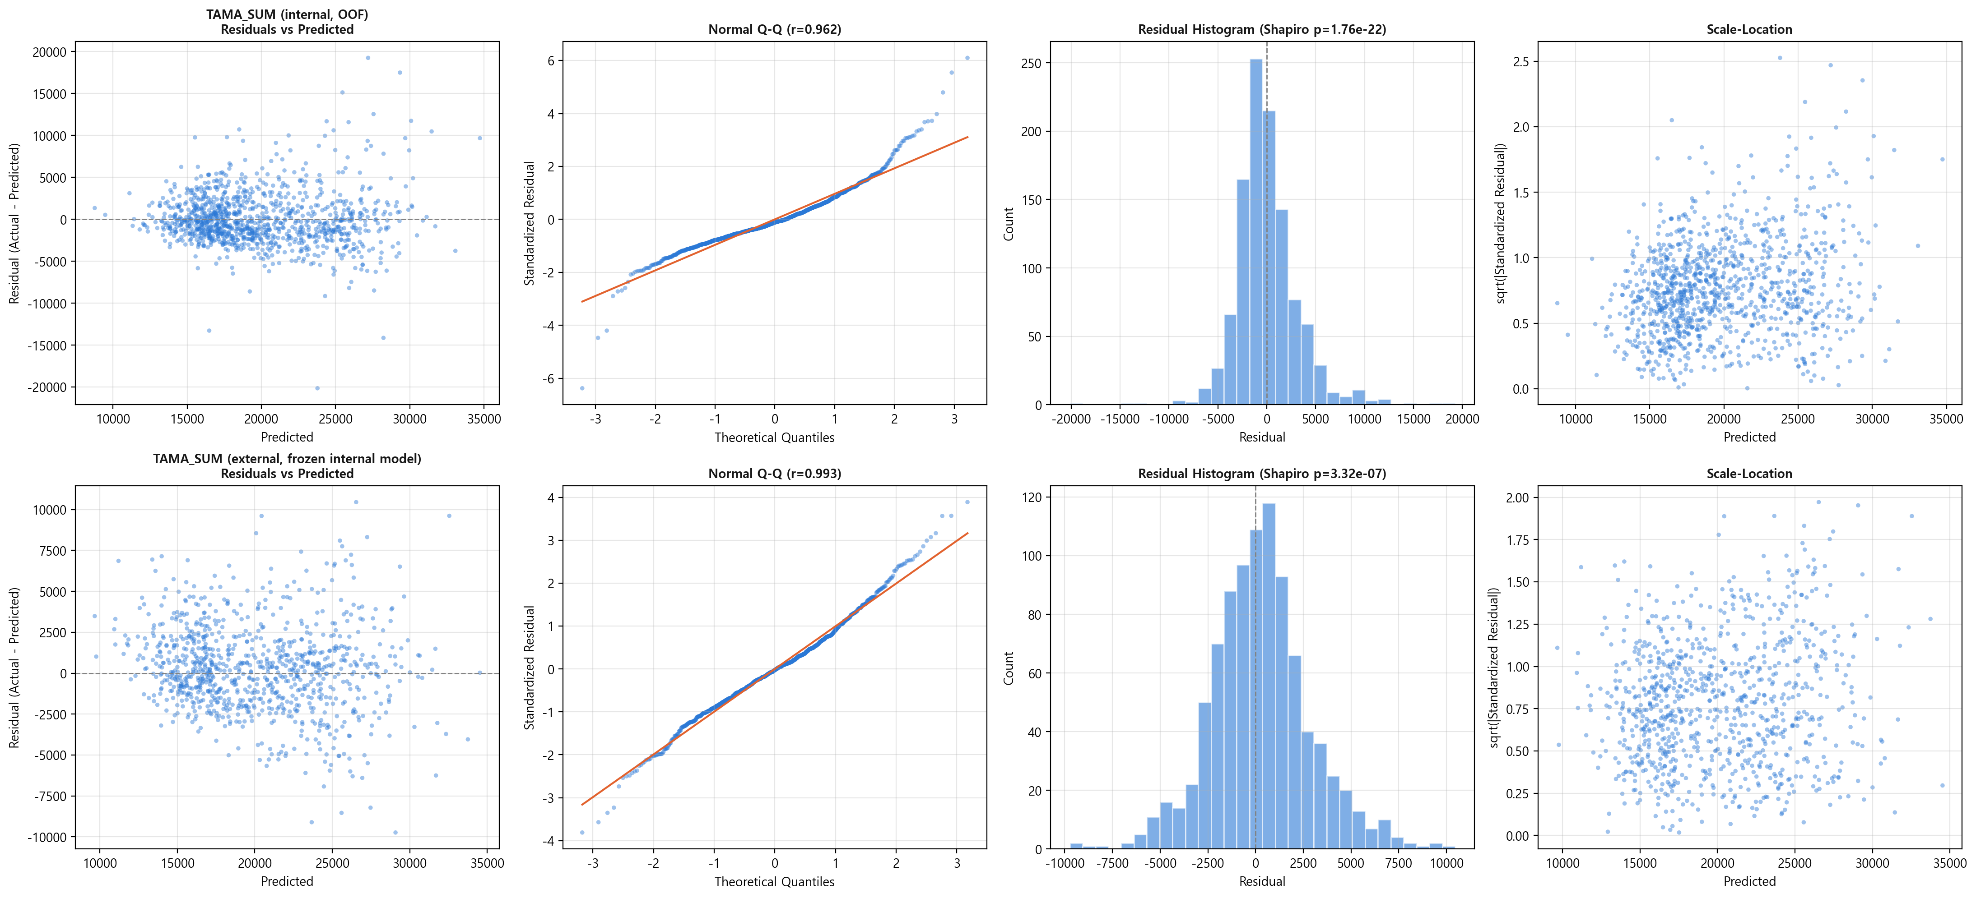
APPENDIX · RESIDUAL DIAGNOSTICS
Clinic4 Baseline 잔차진단 예시 — TAMA
TAMA baseline 잔차는 정규성 위배(Shapiro p<0.05)를 보이나 R²는 7종 중 최고(external 0.711)
internal(OOF) R²=0.646 [0.605,0.683] · external(frozen) R²=0.711 [0.673,0.743] — 나머지 6개는 outputs/step0/*/ 참고
AEC-128 Body Composition Study
20
Notes:
Step0 clinic4 baseline의 잔차진단(Q-Q plot, Shapiro-Wilk, Scale-Location, Residuals vs Fitted) 예시로 TAMA를 제시합니다. TAMA는 7개 feature 중 R²가 가장 높습니다. 나머지 6개 feature도 동일한 4분할 진단 플롯이 outputs/step0/{imata,nama,lama,vat,sat,total_fat}/ 폴더에 저장되어 있습니다.

Slide 21
APPENDIX · METHOD-REFERENCE MAP
방법론 요소 × 코드 파일 매핑
10개 방법론 요소 모두 표준 문헌에 근거해 설계됐다
요소 | 방법론 | 적용 Step | 대표 레퍼런스
A / I | AEC 구간평균(PAA) | Step1, 2, 3 | Keogh et al. 2001
B | clinic4 → 체성분 예측 | Step0 (전체 baseline) | Cao et al. 2022, Front Nutr
C | K-fold Cross-Validation + OOF | 전체(Step0~3) | Kohavi 1995, IJCAI
D | R² Bootstrap 95% CI | 전체(Step0~3) | Efron 1983 / Efron & Tibshirani 1993
E | Internal-External 검증 프로토콜 | 전체(Step0~3) | Steyerberg 2019 / Moons et al. 2015(TRIPOD)
F | CV fold 내부 feature selection(leakage 방지) | Step2 (top-k) | Hastie, Tibshirani, Friedman 2009, ESL §7.10.2
G | 잔차진단(Q-Q, Shapiro-Wilk, Scale-Location) | Step0 | Shapiro & Wilk 1965 / Belsley et al. 1980
H | 연속형 feature의 이분화 cutoff 정의 | Step4 | Baumgartner 1998, Age Ageing / WHO BMD T-score 기준
J | 곡선 형태 feature(SD·Skewness) | Step3 | Barandas et al. 2020, TSFEL
K | F-검정 기반 filter 변수선택 | Step2 (top-k) | Li, Cheng, Wang et al. 2017, ACM Comput Surv
AEC-128 Body Composition Study
20
Notes:
본 연구가 사용한 방법론 요소(A~K, docs/code_files_reference_papers.md 기준)를 코드 파일 및 대표 레퍼런스와 함께 정리한 표입니다. 전체 상세 인용은 docs/code_files_reference_papers.md와 docs/aec_preprocessing_related_research.md를 참고하십시오.

Slide 22
APPENDIX · STEP4 CUTOFF SD 배수 변경
Mean±2SD → Mean±1SD 전환 — TAMA 사례
라벨을 TAMA_SUM(raw)으로 양쪽 동일하게 고정해도 SD 배수만으로 외부 양성 인원 2/498(0.4%)·AUC=0.971 → 60/498(12.0%)·AUC=0.877[0.835, 0.913]로 바뀐다 — SD 배수 자체가 안정화의 주 요인
Method — 여성 코호트(internal n=700 / external n=498)에서 라벨을 TAMA_SUM(raw)으로 통제하고 SD 배수만 2→1로 비교해 배수 효과를 라벨 변경과 분리(원래 프로젝트에서는 SD 배수 전환과 동시에 SMI→raw 라벨 전환도 함께 했음 — SMI 우편향분포로 mean-2SD가 이론치 2.28%의 절반만 포획한 것이 그 별도 이유, docs/code_files_reference_papers.md H-보충2 참고). 최종 mean±1SD 채택 근거는 Baumgartner 1998 Class I sarcopenia −1SD, WHO BMD T-score −1SD
항목 | mean±2SD (변경 전) | mean±1SD (변경 후)
라벨 산출값 | TAMA_SUM (raw) | TAMA_SUM (raw)
Internal n_pos | 7/700 (1.0%) | 91/700 (13.0%)
External n_pos | 2/498 (0.4%) | 60/498 (12.0%)
External AUC (clinic4) | 0.971 | 0.877
External AUC 95% CI | [0.956, 0.984] | [0.835, 0.913]
AEC-128 Body Composition Study
22
Notes:
Step4 로지스틱 회귀의 이분류 cutoff을 mean±2SD에서 mean±1SD로 바꾼 근거를, 이번엔 라벨(TAMA_SUM, raw)을 양쪽에 동일하게 고정해 SD 배수 자체의 효과만 분리해서 봅니다(여성 코호트, internal n=700/external n=498). SD=2일 때 cutoff=10,911.56, external 양성 환자는 2명(0.4%)뿐이라 AUC=0.971[0.956, 0.984]로 여전히 소표본에 좌우되는 값입니다(외부 표본 2명만으로 결정되는 추정치라 신뢰하기 어려움 — 원래 SMI 기준으로도 우연히 같은 2명(0.4%)이 나와 AUC가 1.000까지 붕괴했던 것과 같은 계열의 문제). SD=1로 바꾸면(cutoff=14,113.98) 양성 환자가 60명(12.0%)까지 늘고 AUC=0.877[0.835, 0.913]로 안정된 추정치가 됩니다 — 즉 원래 이 문제를 해결한 두 변화(라벨 SMI→raw 전환 + SD 2→1 전환) 중, 라벨을 통제해도 재현되는 이 결과를 보면 SD 배수 전환 자체가 소표본 문제 해소의 주된 요인이었고, 라벨을 SMI에서 raw로 바꾼 것은 SMI의 우편향분포(skewness=0.49)가 mean-2SD로 정규분포 이론치(2.28%)의 절반도 못 포획하는 문제를 보완하는 별도의 개선이었습니다(둘 다 함께 적용한 것이 원래 프로젝트의 실제 결정, docs/code_files_reference_papers.md H-보충2 참고). mean±1SD를 cutoff으로 쓰는 것은 근거 없는 완화가 아니라, Baumgartner et al.(Epidemiology of Sarcopenia among the Elderly in New Mexico, Am J Epidemiol 1998;147(8):755-763)의 sarcopenia 분류가 이미 -1SD~-2SD를 'Class I(경도)', <-2SD를 'Class II(중증)'로 구분한 선례를 따른 것이고, WHO 골밀도 T-score 기준(WHO Technical Report Series 843, 1994)도 -1SD를 '정상 범위 이탈(osteopenia, 저위험군)', -2.5SD를 확진 기준(osteoporosis)으로 나눕니다. 다만 EWGSOP 등 현재 sarcopenia 진단 표준은 여전히 -2SD를 쓰므로, 본 연구의 mean±1SD는 '진단'이 아니라 '스크리닝/위험군 분류' 성격임을 명시해야 합니다. `260807_Results of multiple Features.pptx`의 slide15는 이번(2026-08-05) 세션에서 WHO Asian BMI 정상체중 서브그룹이 아니라 전체 코호트 자체의 mean±2SD로 수정됐습니다(docs/code_files_reference_papers.md H-보충 참고) — 이 파일(260804)의 slide16/17과의 정합성은 여전히 별도 재검토가 필요합니다.

